Slide 1

ICDL COURSE
Lecture 1

Slide 2

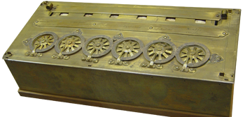
Computer History
Pascaline
تُعرف Pascaline باسم Pascal's Adder, Pascale, Pascalene، وهي آلة حساب تم تطويرها وصنعها بواسطة Blaise Pascalفي عام 1642. كان باسكالين قادرًا على إجراء عمليات حسابية ، مثل الجمع والطرح وحمل العشرات والمئات والألف.

Slide 3
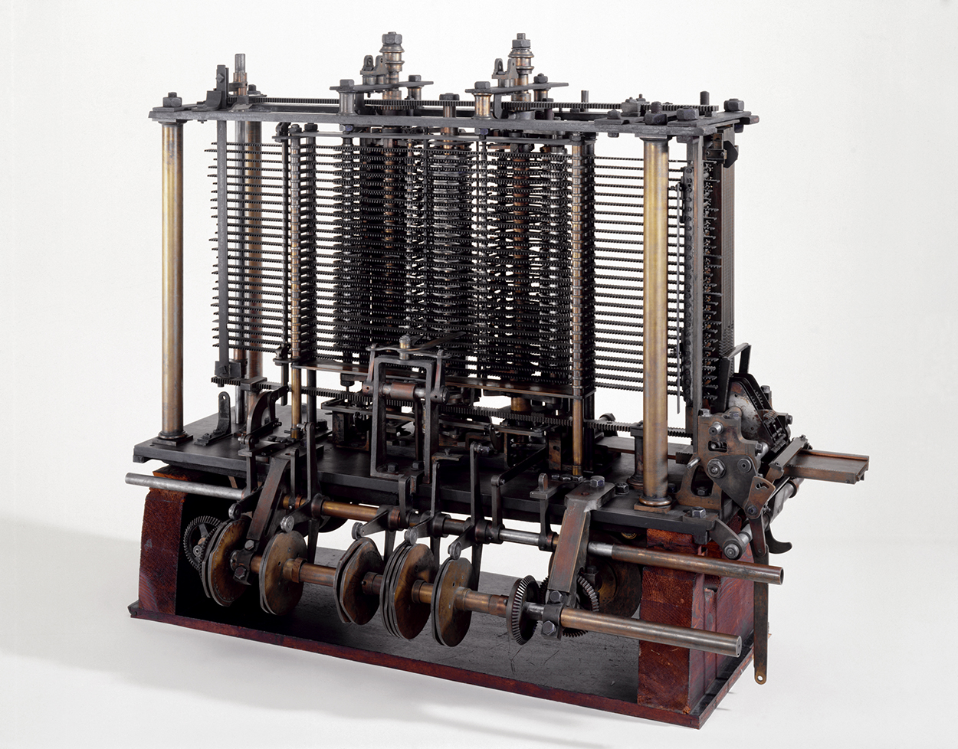
Babbage Machine
آلة حاسبة مبكرة ، على وشك أن تكون أول كمبيوتر ، تم تصميمها وصنعها جزئيًا خلال عشرينيات وثلاثينيات القرن التاسع عشر بواسطة Charles Babbage

Slide 4
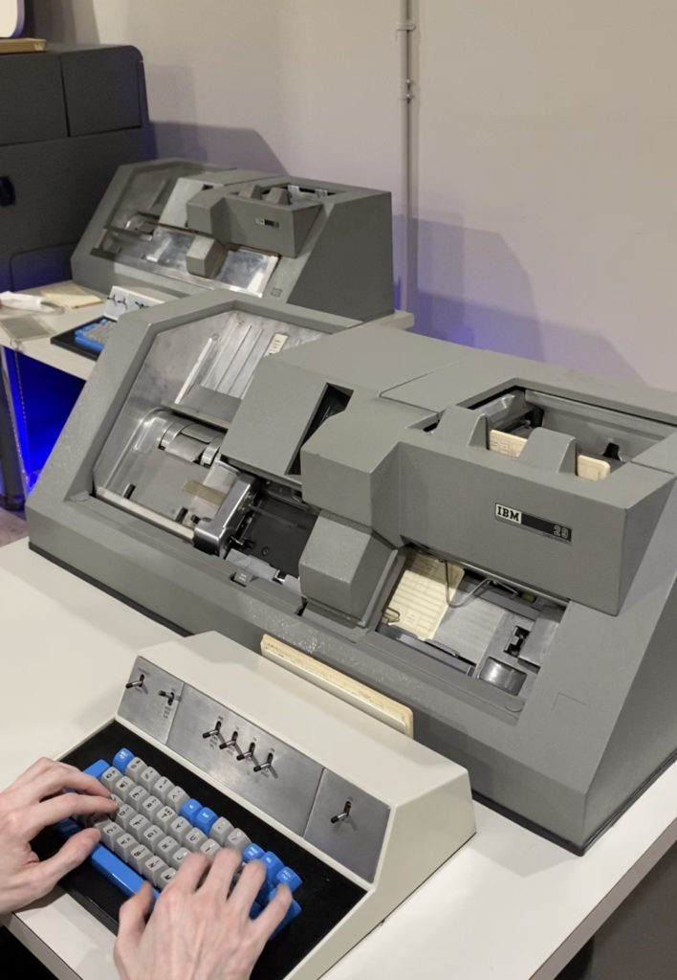
Punched Cards
في تسعينيات القرن التاسع عشر ، كان مكتب الإحصاء الأمريكي قادرًا على تسريع عملية عد المواطنين بشكل كبير باستخدام بطاقات مثقبة. قام البشر بعمل ثقوب من البيانات في أوراق مقطوعة بشكل موحد تمت قراءتها بعد ذلك بواسطة آلات مصممة خصيصًا تهدف إلى اكتشاف الثقوب في هذه البطاقات المثقبة لإدخال كميات كبيرة من البيانات تلقائيًا بدلاً من الاعتماد على العد اليدوي. كانت هذه البطاقات المثقبة بحجم فاتورة بالدولار الأمريكي في ذلك الوقت بحيث يمكن وضعها في خزائن الملفات بخزانة الولايات المتحدة.

Slide 5
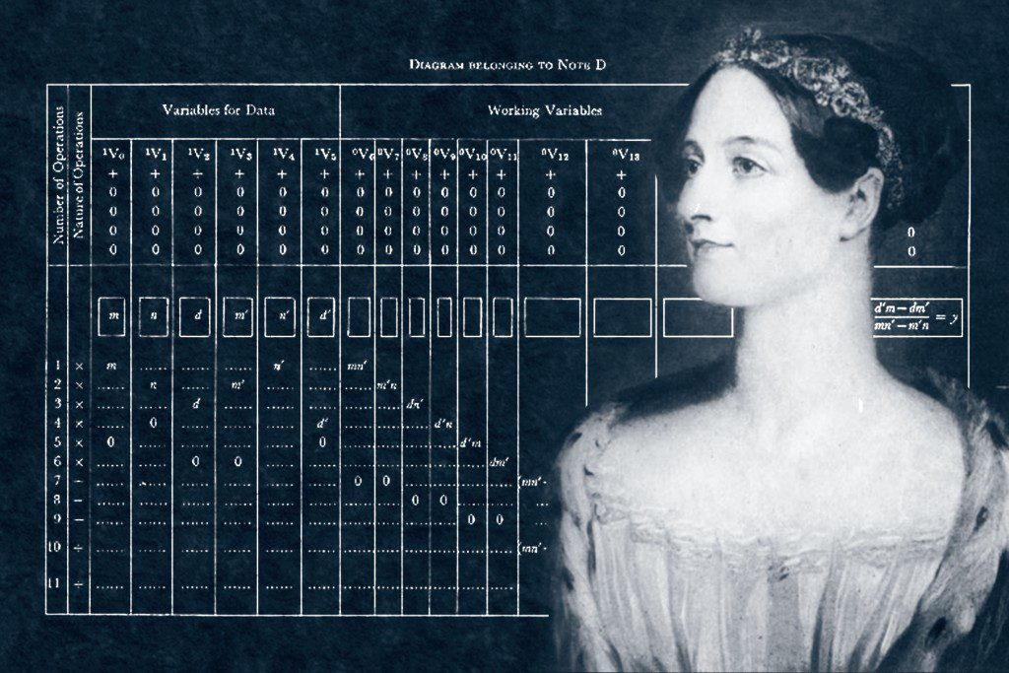
Ada Lovelace
عالمة الرياضيات والكاتبة في العصر الفيكتوري اشتهرت بعملها على الكمبيوتر الأول ، محرك Charles Babbage التحليلي. تضمنت ملاحظاتها أول خوارزمية يتم تنفيذها بواسطة آلة. لهذا العمل تعتبر على نطاق واسع كأول مبرمج كمبيوتر.

Slide 6
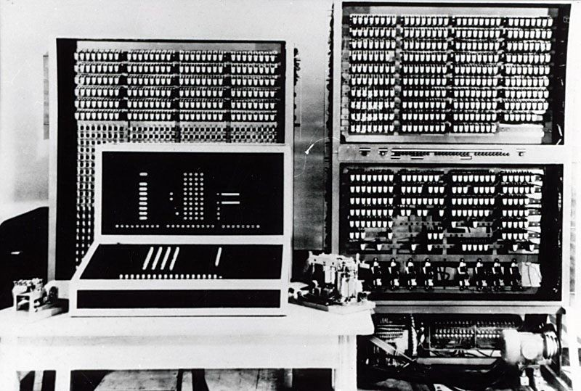
konrad zuse
Z3 ، وهو كمبيوتر مبكر تم بناؤه بواسطة المهندس الألماني Konrad Zuse ، بمعزل تام عن التطورات في أماكن أخرى ، 2300 مرحل ، ويقوم بحساب ثنائي النقطة العائمة ، ويبلغ طول الكلمة 22 بت. تم استخدام Z3 في الحسابات الديناميكية الهوائية ولكن تم تدميرها في غارة بالقنابل على برلين في أواخر عام 1943. أشرف Zuse لاحقًا على إعادة بناء Z3 في الستينيات ، والتي يتم عرضها حاليًا في المتحف الألماني في ميونيخ.

Slide 7
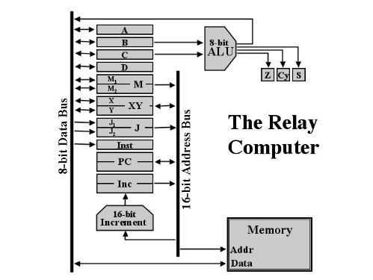
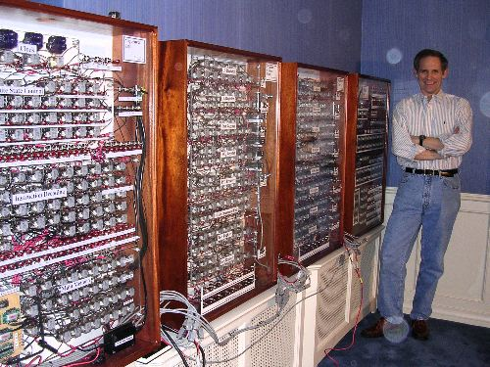
RELAY
هو نظام كمبيوتر تم إنشاؤه بشكل أساسي باستخدام المرحلات الكهروميكانيكية ومنطق الترحيل. بعد تقادم معظم أجهزة الكمبيوتر الميكانيكية السابقة ، كانت تقنية الترحيل قصيرة العمر خلال أواخر الثلاثينيات إلى أوائل الخمسينيات من القرن الماضي. بحلول أواخر الخمسينيات من القرن الماضي ، تحولت التكنولوجيا بشكل حصري تقريبًا إلى الأنابيب المفرغة.

Slide 8
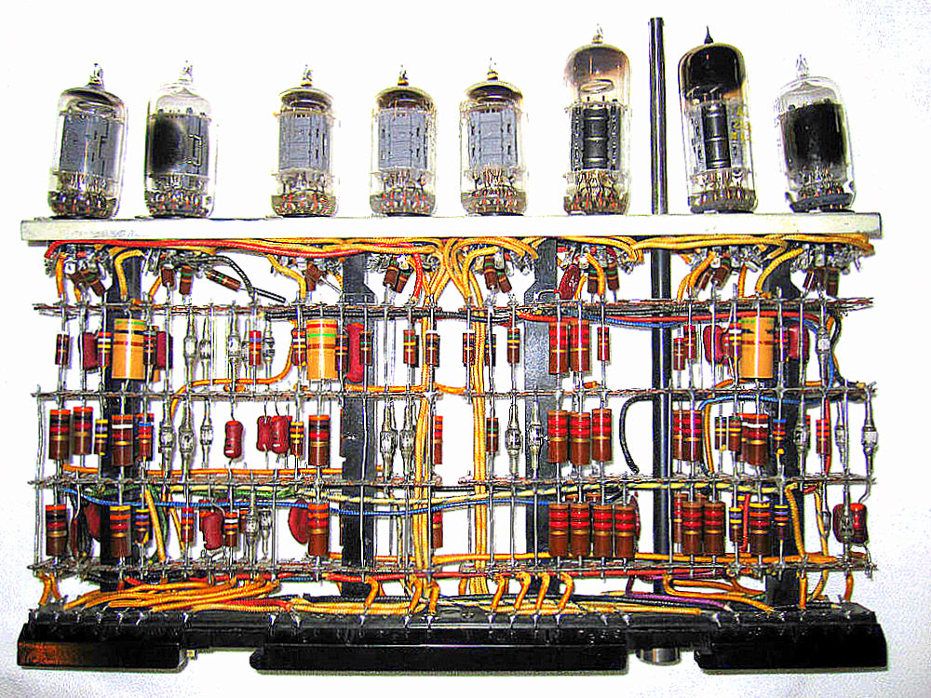
vacuum tube computer
الكمبيوتر ذو الأنبوب المفرغ ، الذي يُطلق عليه الآن كمبيوتر الجيل الأول ، هو كمبيوتر يستخدم الأنابيب المفرغة للدوائر المنطقية. على الرغم من أن حواسيب الترانزستور من الجيل الثاني حلت محلها ، إلا أن أجهزة الكمبيوتر ذات الأنبوب المفرغ استمرت في البناء في الستينيات. كانت أجهزة الكمبيوتر هذه في الغالب تصميمات فريدة من نوعها.

Slide 9
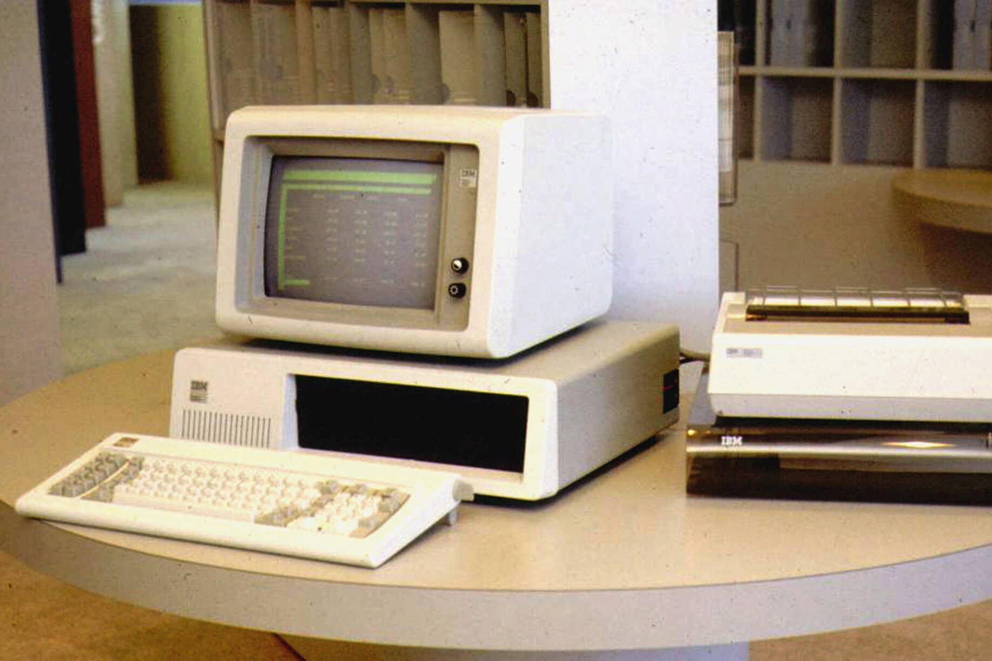
the first IBM personal computer
قبل ثلاثة وثلاثين عامًا ، في 12 أغسطس 1981 ، International Business Machines (IBM) ، إحدى أكبر الشركات في العالم ، أصدرت أول جهاز كمبيوتر شخصي لها. تبلغ تكلفة IBM 5150 ، التي تأتي مع 64 كيلو بايت من ذاكرة الوصول العشوائي وشاشة ، حوالي 3000 دولار.
تضمنت الميزات الإضافية لأول جهاز كمبيوتر أيضًا شريطًا صوتيًا لتحميل البيانات وحفظها. كان محرك الأقراص المرنة اختياريًا ولم يتم دعم القرص الصلب ، وفقًا للشركة.منذ عام 1981 ، أصبحت أجهزة الكمبيوتر أسرع عدة مرات وأصبحت الآن محمولة.

Slide 10
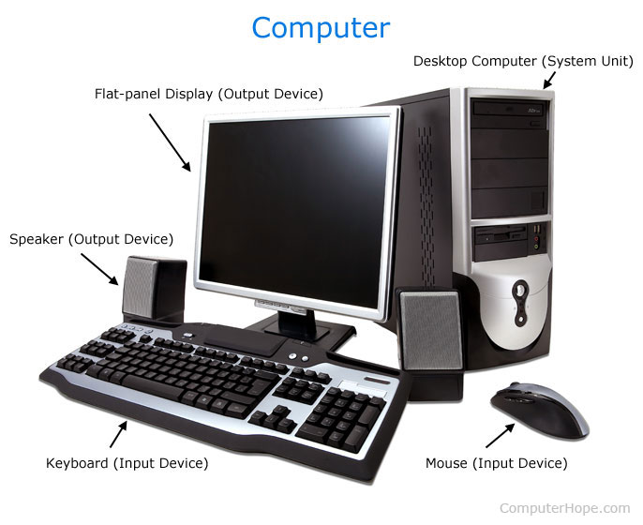
What is a computer?
الكمبيوتر هو جهاز إلكتروني يتلاعب بالمعلومات أو البيانات. لديه القدرة على تخزين واسترجاع ومعالجة البيانات. قد تعلم بالفعل أنه يمكنك استخدام جهاز كمبيوتر لكتابة المستندات وإرسال البريد الإلكتروني وممارسة الألعاب وتصفح الويب. يمكنك أيضًا استخدامه لتحرير أو إنشاء جداول البيانات والعروض التقديمية وحتى مقاطع الفيديو.

Slide 11
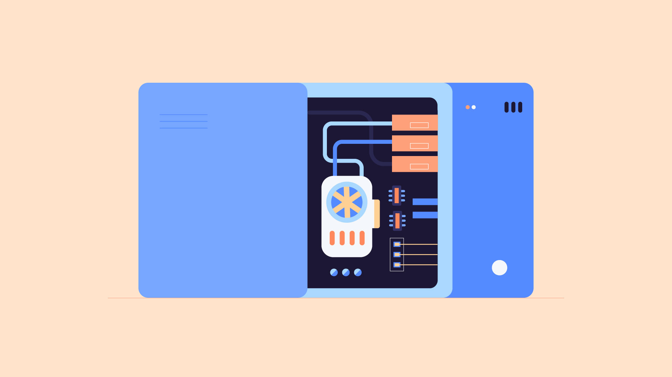
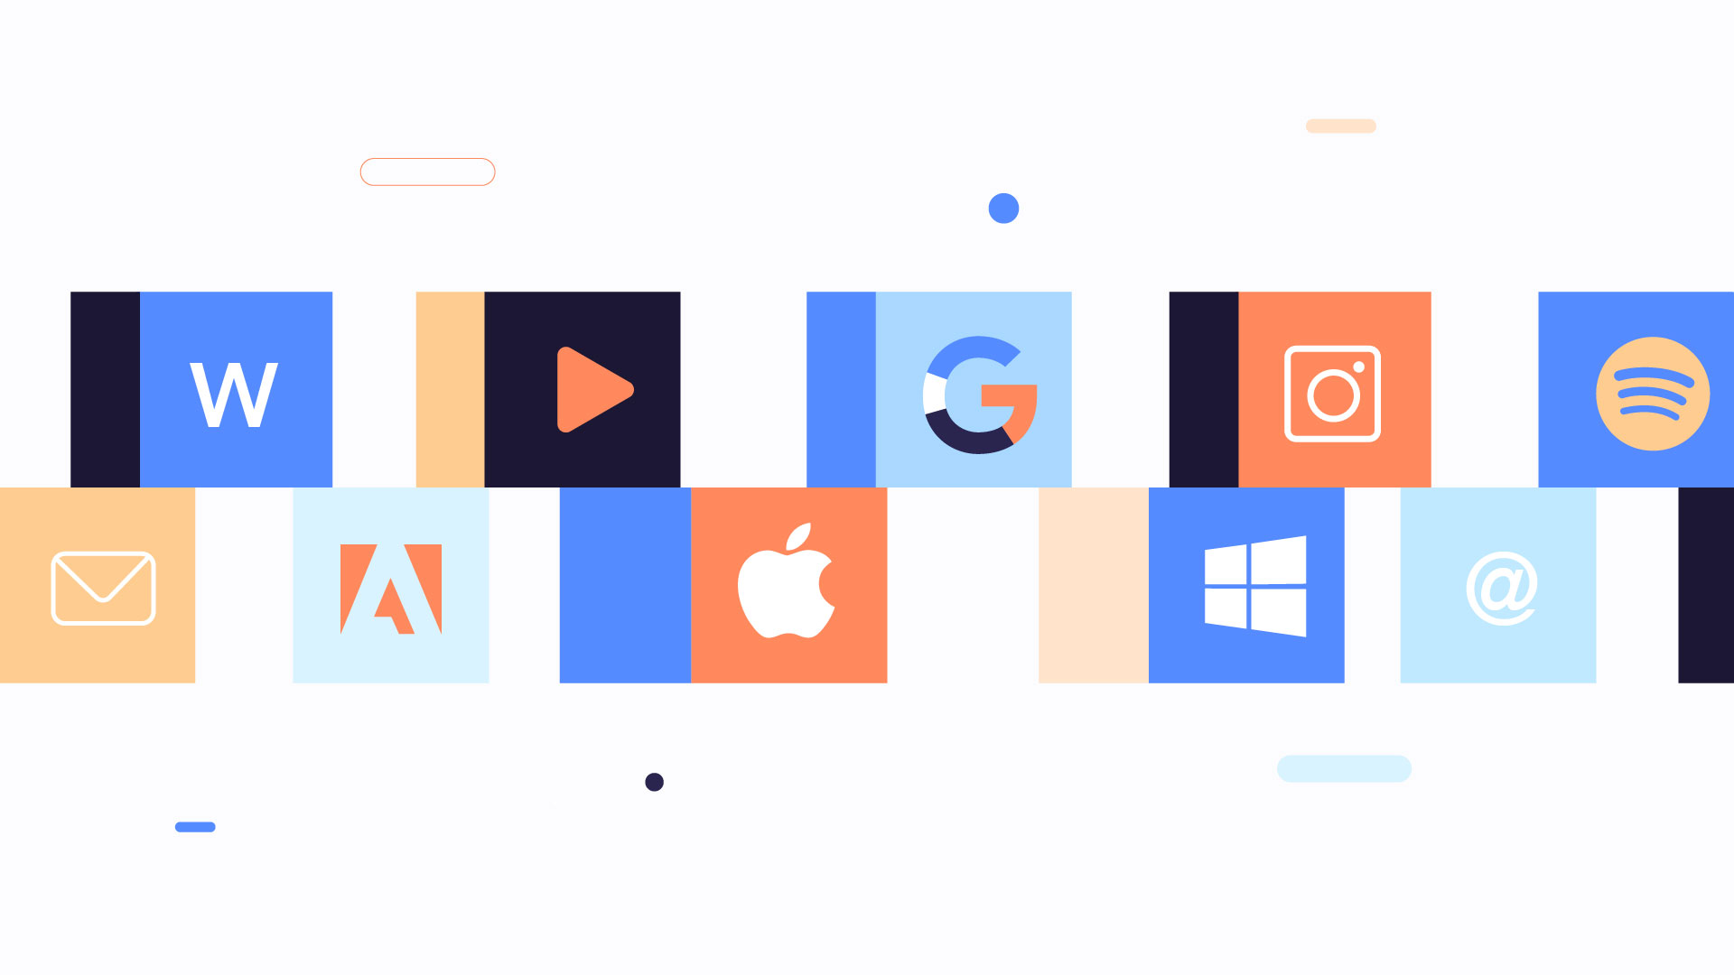
Hardware vs. software
: Hardware هي أي جزء من جهاز الكمبيوتر الخاص بك له هيكل مادي ، مثل لوحة المفاتيح أو الماوس, يتضمن أيضًا جميع الأجزاء الداخلية للكمبيوتر.
Software : عبارة عن مجموعة من الإرشادات التي تخبرالأجهزة بما يجب القيام به وكيفية القيام بذلك. تتضمن أمثلة البرامج متصفحات الويب والألعاب ومعالجات النصوص.

Slide 12
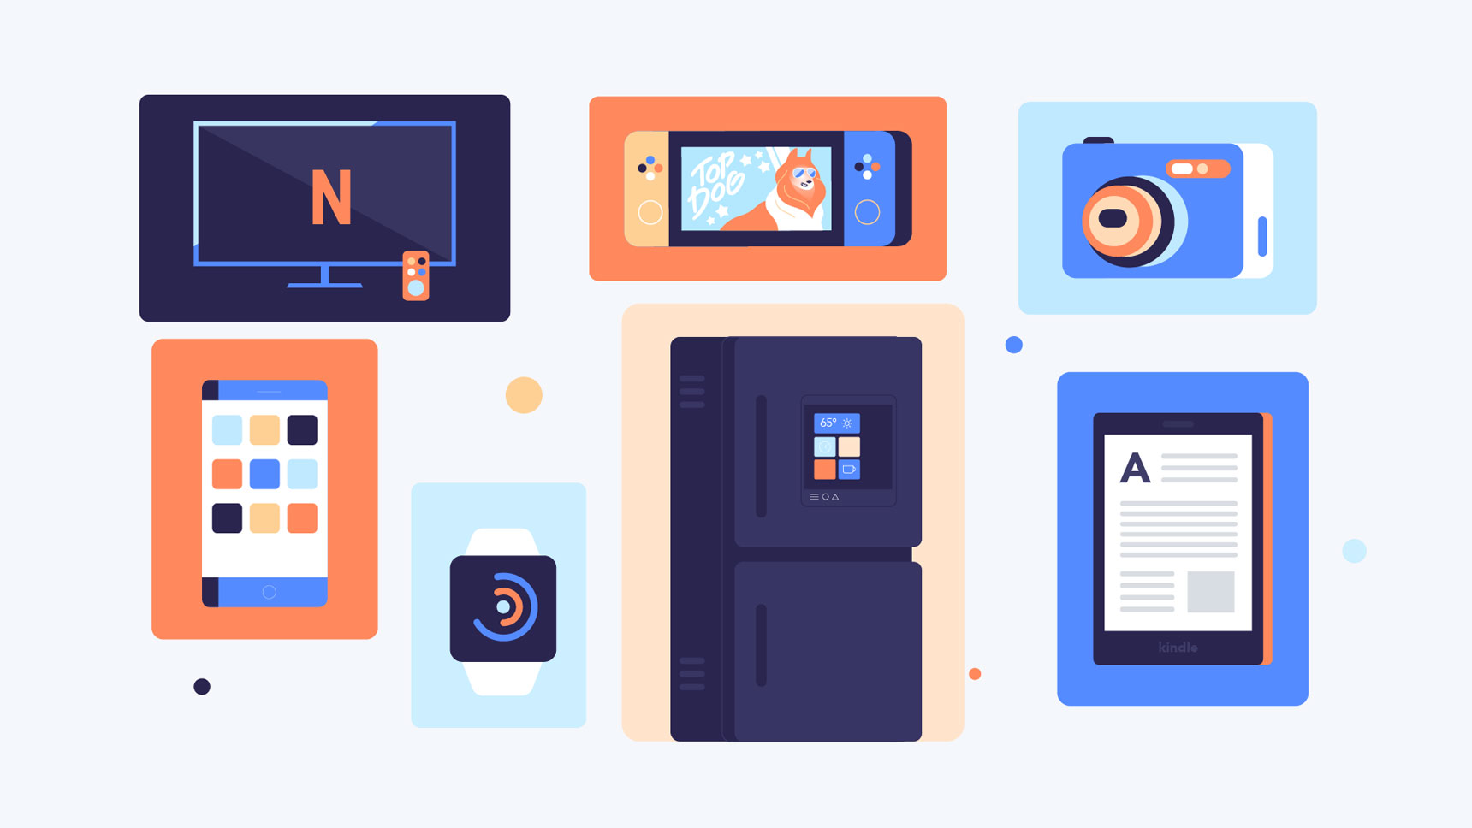
What are the different types of computers?
عندما يسمع معظم الناس كلمة كمبيوتر ، فإنهم يفكرون في جهاز كمبيوتر شخصي مثل desktop أو laptop . ومع ذلك ، تأتي أجهزة الكمبيوتر بأشكال وأحجام عديدة ، وهي تؤدي العديد من الوظائف المختلفة في حياتنا اليومية. عندما تسحب النقود من ماكينة الصراف الآلي ، أو تقوم بمسح البقالة في المتجر ، أو تستخدم آلة حاسبة ، فأنت تستخدم نوعًا من أجهزة الكمبيوتر.

Slide 13
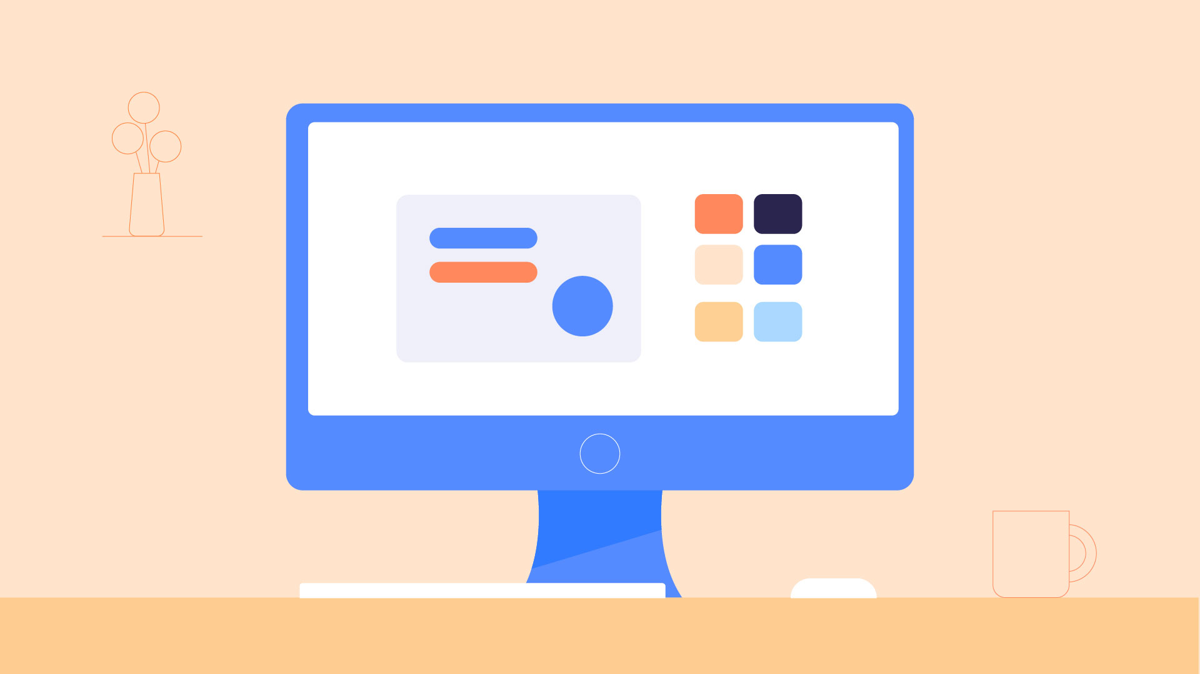

Desktop computers
يستخدم العديد من الأشخاصdesktop computers في العمل والمنزل والمدرسة. تم تصميم أجهزة كمبيوتر سطح المكتب لتوضع على مكتب ، وعادة ما تتكون من عدة أجزاء مختلفة ، بما في ذلك علبة الكمبيوتر والشاشة ولوحة المفاتيح والماوس.
Laptop computers
النوع الثاني من أجهزة الكمبيوتر التي قد تكون على دراية بها هو جهاز كمبيوتر محمول ، ويطلق عليه عادةً laptop. أجهزة الكمبيوتر المحمولة هي أجهزة كمبيوتر تعمل بالبطارية وهي محمولة أكثر من أجهزة الكمبيوتر المكتبية ، مما يتيح لك استخدامها في أي مكان تقريبًا.

Slide 14
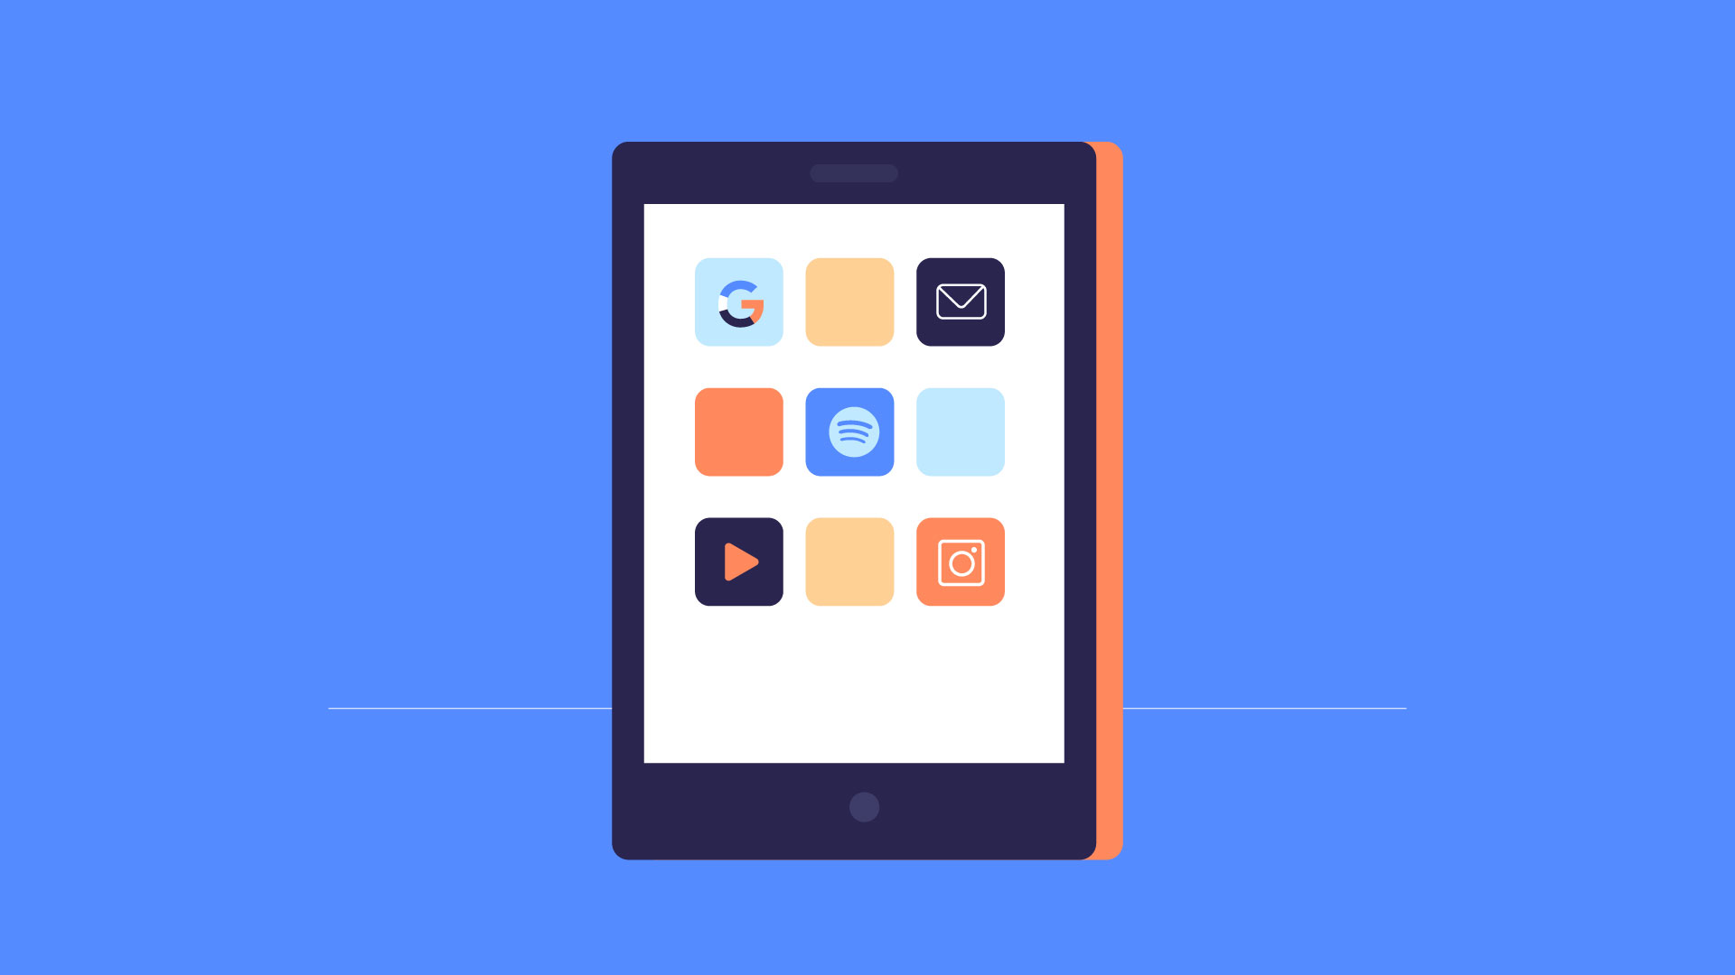
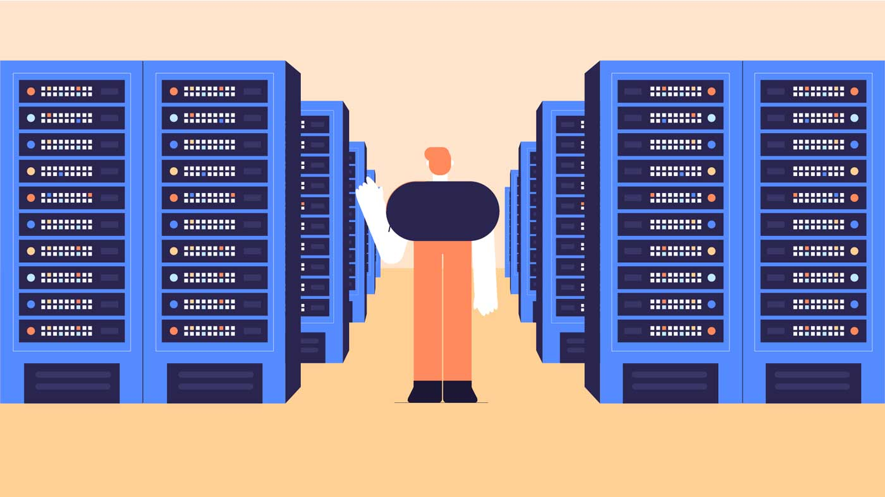
Tablet computers—or tablets
Tablets : هي أجهزة كمبيوتر محمولة أكثر من أجهزة الكمبيوتر المحمولة. بدلاً من لوحة المفاتيح والماوس ، تستخدم الأجهزة اللوحية شاشة حساسة للمس للكتابة والتنقل. جهاز iPad هو مثال على جهاز لوحي.
Servers
server : هو جهاز كمبيوتر يقدم المعلومات إلى أجهزة الكمبيوتر الأخرى الموجودة على الشبكة. على سبيل المثال ، عندما تستخدم الإنترنت ، فأنت تبحث عن شيء مخزن على الخادم. تستخدم العديد من الشركات أيضًاfile servers لتخزين الملفات ومشاركتها داخليًا.

Slide 15
Other types of computers
Smartphones :يمكن للعديد من الهواتف المحمولة القيام بالكثير من الأشياء التي يمكن لأجهزة الكمبيوتر القيام بها ، بما في ذلك تصفح الإنترنت وممارسة الألعاب. غالبًا ما يطلق عليهم الهواتف الذكية.
: Wearables التكنولوجيا القابلة للارتداء مصطلح عام لمجموعة من الأجهزة - بما في ذلك أجهزة تتبع اللياقة البدنية والساعات الذكية - المصممة للارتداء طوال اليوم. غالبًا ما تسمى هذه الأجهزة بالأجهزة القابلة للارتداء باختصار.
: A game console وحدة التحكم في الألعاب هي نوع متخصص من أجهزة الكمبيوتر يتم استخدامه لتشغيل ألعاب الفيديو على جهاز التلفزيون.
: TVs تتضمن العديد من أجهزة التلفزيون الآن تطبيقات - أو تطبيقات - تتيح لك الوصول إلى أنواع مختلفة من المحتوى عبر الإنترنت. على سبيل المثال ، يمكنك دفق الفيديو من الإنترنت مباشرة إلى التلفزيون الخاص بك.

Slide 16
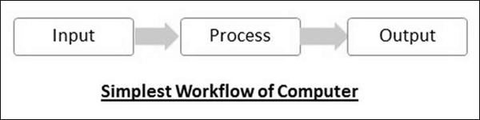
Input-Process-Output Model
Computer input is called data
the output obtained after processing it, based on user’s instructions is called information
The processes that can be applied to data are of two types −
Arithmetic operations العمليات الحسابية − Examples include calculations like addition, subtraction, differentials, square root, etc.
Logical operations العمليات المنطقية − Examples include comparison operations like greater than, less than, equal to, opposite, etc.

Slide 17
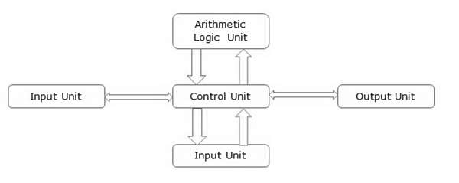

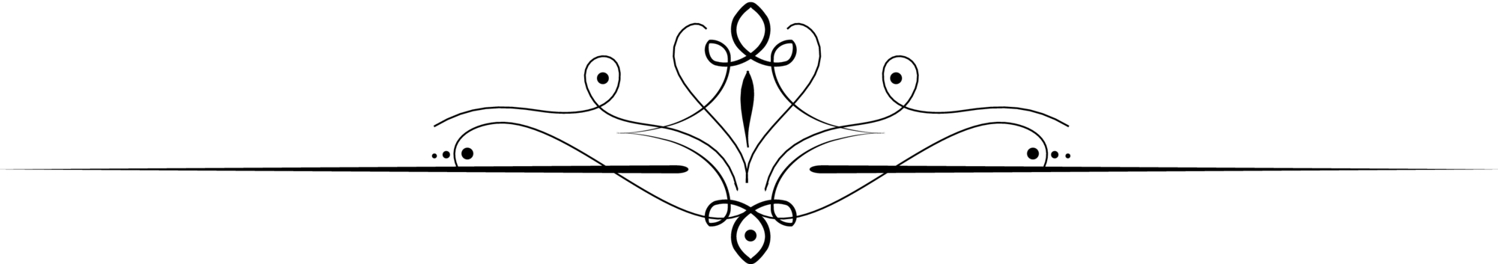
Computer basic parts −
Input Unit − تسمى الأجهزة مثل لوحة المفاتيح والماوس المستخدمة لإدخال البيانات والتعليمات إلى الكمبيوتر وحدة الإدخال.
Output Unit − تسمى الأجهزة مثل الطابعة ووحدة العرض المرئية المستخدمة لتوفير المعلومات للمستخدم بالتنسيق المطلوب وحدة الإخراج.
Control Unit − كما يوحي الاسم ، تتحكم هذه الوحدة في جميع وظائف الكمبيوتر. تتفاعل جميع الأجهزة أو أجزاء الكمبيوتر من خلال وحدة التحكم.
Arithmetic Logic Unit − هذا هو عقل الكمبيوتر حيث تتم جميع العمليات الحسابية والعمليات المنطقية.
Memory − يتم تخزين جميع بيانات الإدخال والتعليمات والبيانات المؤقتة للعمليات في الذاكرة. الذاكرة من نوعين - primary memory ذاكرة أساسية و secondary memoruyذاكرة ثانوية. توجد الذاكرة الأساسية داخل وحدة المعالجة المركزية بينما الذاكرة الثانوية خارجية لها.
Control unit, arithmetic logic unit and memory are together called the central processing unit or CPU. Computer devices like keyboard, mouse, printer, etc. that we can see and touch are the hardware components of a computer. The set of instructions or programs that make the computer function using these hardware parts are called software.

Slide 18
Characteristics of Computer
Speedالسرعة − عادة ، يمكن للكمبيوتر تنفيذ 3-4 ملايين تعليمات في الثانية.
Accuracyالدقة − تُظهر أجهزة الكمبيوتر درجة عالية جدًا من الدقة. عادةً ما تكون الأخطاء التي قد تحدث بسبب بيانات غير دقيقة أو تعليمات خاطئة أو خلل في الرقائق - جميع الأخطاء البشرية.
Reliabilityالموثوقية − يمكن لأجهزة الكمبيوتر تنفيذ نفس النوع من العمل بشكل متكرر دون حدوث أخطاء بسبب التعب أو الملل ، وهو أمر شائع جدًا بين البشر.
Versatilityتعددية الاستخدام − يمكن لأجهزة الكمبيوتر تنفيذ مجموعة واسعة من الأعمال من إدخال البيانات وحجز التذاكر إلى الحسابات الرياضية المعقدة والملاحظات الفلكية المستمرة. إذا كان بإمكانك إدخال البيانات الضرورية بالتعليمات الصحيحة ، فسيقوم الكمبيوتر بالمعالجة.
Storage Capacityسعة التخزين − يمكن لأجهزة الكمبيوتر تخزين كمية كبيرة جدًا من البيانات بجزء بسيط من تكلفة التخزين التقليدي للملفات. أيضًا ، البيانات آمنة من التآكل العادي المرتبط بالورق.

Slide 19
Advantages of Using Computer
يمكن لأجهزة الكمبيوتر القيام بنفس المهمة بشكل متكرر بنفس الدقة.
لا تتعب أجهزة الكمبيوتر أو تمل.
يمكن أن تقوم أجهزة الكمبيوتر بمهام روتينية مع توفير الموارد البشرية لوظائف أكثر ذكاءً.
Disadvantages of Using Computer
أجهزة الكمبيوتر ليس لديها ذكاء. إنهم يتبعون التعليمات بشكل أعمى دون التفكير في النتيجة.
يعد الإمداد المنتظم بالكهرباء ضروريًا لتشغيل أجهزة الكمبيوتر ، وهو الأمر الذي قد يكون صعبًا في كل مكان خاصة في الدول النامية.

Slide 21
-يُطلق على بدء تشغيل جهاز كمبيوتر أو جهاز مضمّن في الكمبيوتر Booting
يتم التشغيل على خطوتين –
التبديل على مصدر الطاقة
تحميل نظام التشغيل في الذاكرة الرئيسية للكمبيوتر
إبقاء جميع التطبيقات في حالة استعداد في حالة احتياج المستخدم
Basic Input Output System - BIOS
البرنامج الأول أو مجموعة التعليمات التي يتم تشغيلها عند تشغيل الكمبيوتر
- Rebootingإذا كان النظام قيد التشغيل بالفعل ولكن يحتاج إلى إعادة التشغيل ، فإنه يسمى إعادة التشغيل. قد يلزم إعادة التشغيل إذا تم تثبيت برنامج أو جهاز أو إذا كان النظام بطيئًا بشكل غير عادي.
BIOS is a firmware, a piece of software permanently programmed into the hardware.

Slide 22
Cold Booting
عند بدء تشغيل النظام عن طريق تشغيل مصدر الطاقة ، يطلق عليه التمهيد البارد. الخطوة التالية في التمهيد البارد هي تحميل BIOS
Warm Booting
عندما يكون النظام قيد التشغيل بالفعل ويحتاج إلى إعادة التشغيل أو إعادة التشغيل ، يطلق عليه التمهيد الدافئ. يعد التمهيد الدافئ أسرع من التشغيل البارد نظرًا لعدم إعادة تحميل BIOS

Slide 23

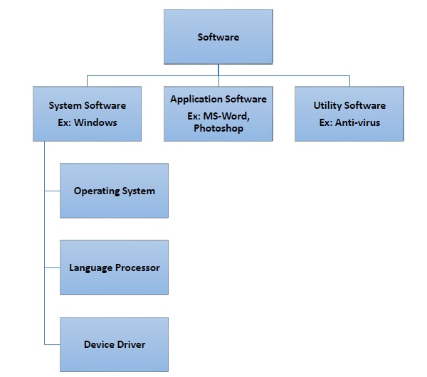

Slide 24
System Software
البرامج المطلوبة لتشغيل أجزاء أجهزة الكمبيوتر وبرامج التطبيقات الأخرى تسمى برامج النظام. تعمل برامج النظام كواجهة بين الأجهزة وتطبيقات المستخدم. هناك حاجة إلى واجهة لأن الأجهزة أو الآلات والبشر يتحدثون بلغات مختلفة.لا تفهم الآلات سوى اللغة الثنائية binary language
0عدم وجود إشارة كهربائية
1وجود إشارة كهربائية
بينما يتحدث البشر باللغات الإنجليزية والفرنسية والألمانية والتاميلية والهندية والعديد من اللغات الأخرى. اللغة الإنجليزية هي اللغة السائدة مسبقًا للتفاعل مع أجهزة الكمبيوتر. مطلوب برنامج لتحويل جميع التعليمات البشرية إلى تعليمات يمكن فهمها بواسطة الآلة. وهذا بالضبط ما يفعله برنامج النظام.

Slide 25
Application Software
برنامج يؤدي مهمة واحدة ولا شيء آخر يسمى برنامج التطبيقات. برامج التطبيقات متخصصة جدًا في وظيفتها ونهجها في حل مشكلة ما. لذلك لا يمكن لبرنامج جداول البيانات إجراء العمليات إلا بالأرقام ولا شيء غير ذلك. سيقوم برنامج إدارة المستشفى بإدارة أنشطة المستشفى ولا شيء آخر.
Here are some commonly used application software −
Word processing
Spreadsheet
Presentation
Database management
Multimedia tools

Slide 26
Utility Software
يُطلق على برنامج التطبيق الذي يساعد برامج النظام في القيام بعملهم اسم برنامج الأداة المساعدة. وبالتالي فإن برامج المرافق هي في الواقع تقاطع بين برامج النظام وبرامج التطبيقات.
Examples of utility software include −
Antivirus software
Disk management tools
File management tools
Compression tools
Backup tools

Slide 27
Popular Operating Systems
− Windows هو نظام تشغيل GUI تم تطويره لأول مرة بواسطة Microsoft في عام 1985. أحدث إصدار هو Windows 11
يستخدم Windows ما يقرب من 88٪ من أجهزة الكمبيوتر الشخصية وأجهزة الكمبيوتر المحمولة على مستوى العالم.
− Linuxنظام تشغيل مفتوح المصدر تستخدمه في الغالب الحواسيب المركزية والحواسيب العملاقة. يعني كونه مفتوح المصدر أن الكود الخاص به متاح مجانًا ويمكن لأي شخص تطوير نظام تشغيل جديد بناءً عليه.
Mobile OS
− Android يعد نظام التشغيل المستند إلى Linux من Google أكثر أنظمة تشغيل الأجهزة المحمولة شيوعًا حاليًا. يستخدمه ما يقرب من 85٪ من الأجهزة المحمولة.
− Windows Phone 7هو أحدث نظام تشغيل للأجهزة المحمولة تم تطويره بواسطة .Microsoft
− Apple iOSنظام تشغيل الهاتف المحمول هذا هو نظام تشغيل تم تطويره بواسطة Apple حصريًا للأجهزة المحمولة الخاصة بها مثل iPhone iPad - وما إلى ذلك.
− Blackberry OSهذا هو نظام التشغيل المستخدم من قبل جميع أجهزة بلاك بيري المحمولة مثل الهواتف الذكية وكتب اللعب.

Slide 28


